Slide 1


Slide 2


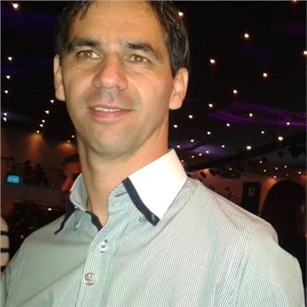



02
2 Sprint – MAv.
Bruno Lopes
Everton Santos
Product Owner
Scrum Team
Quem somos
Evandro Ribeiro
Jorge Giacomini
Scrum Team
Scrum Master
William Adriano
Scrum Team

Slide 3
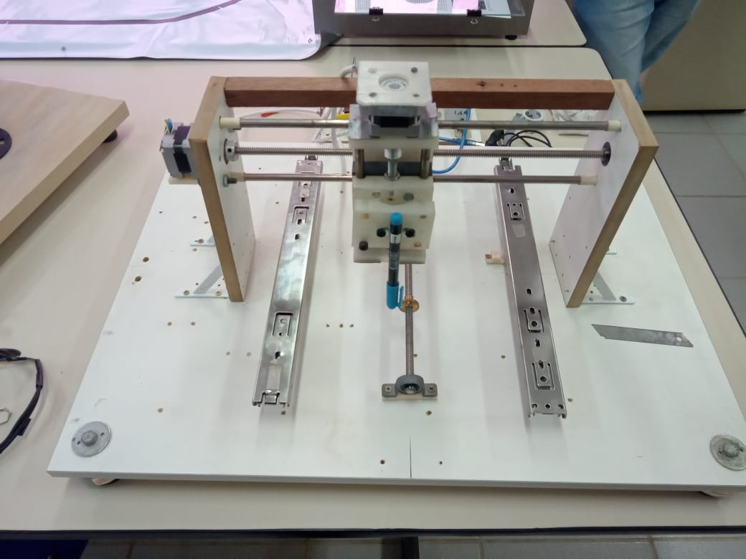
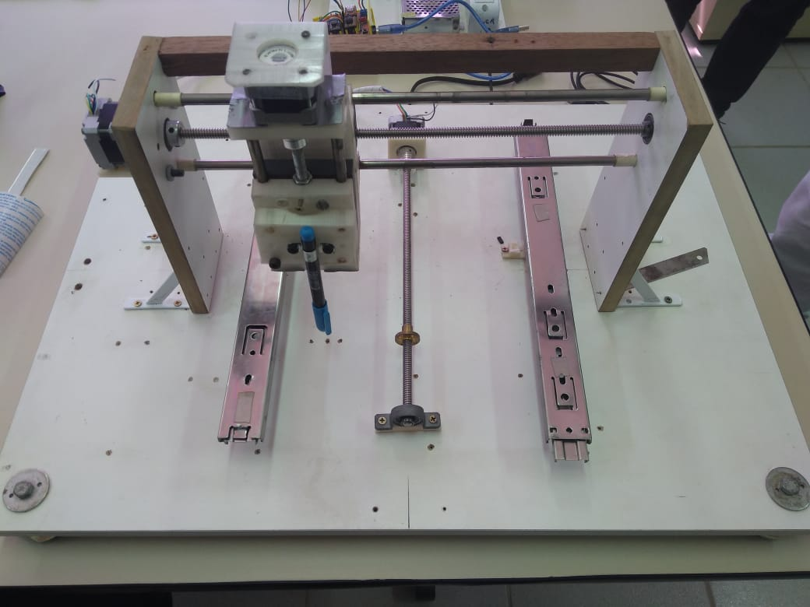
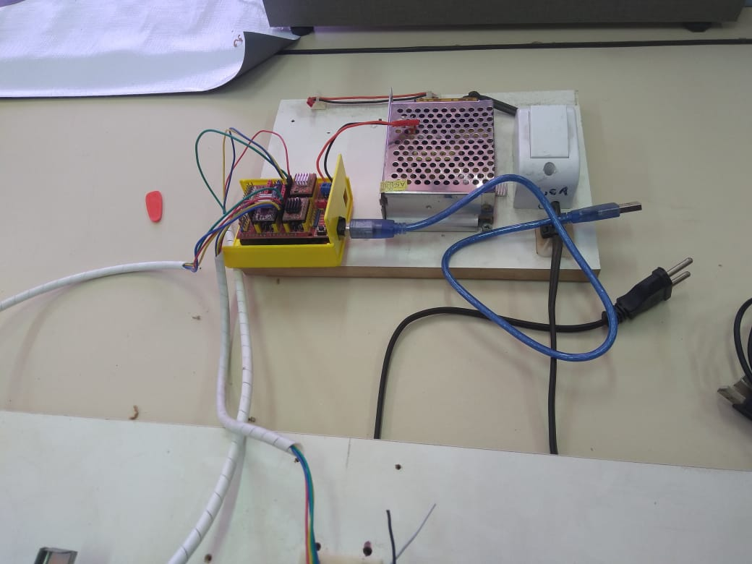
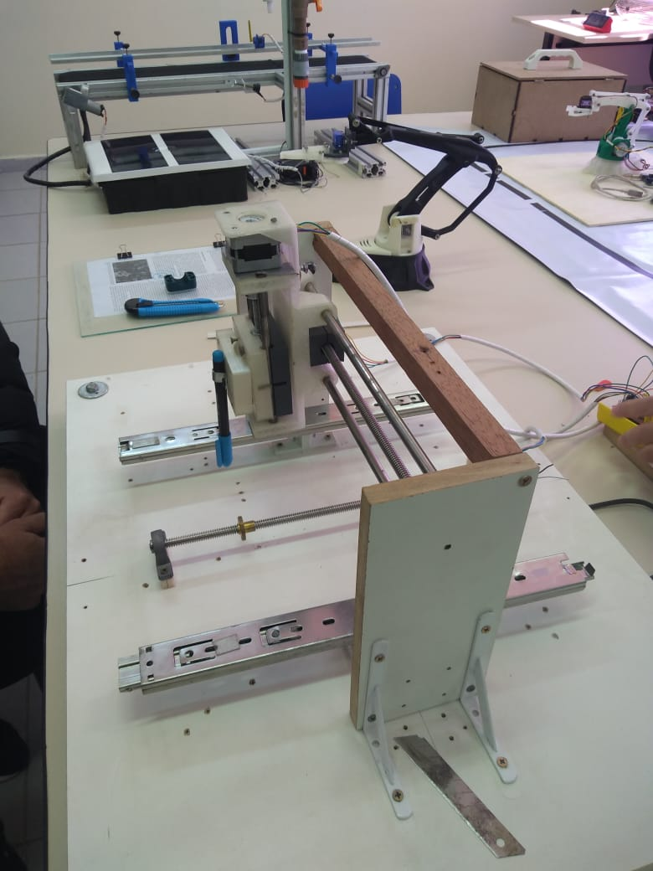
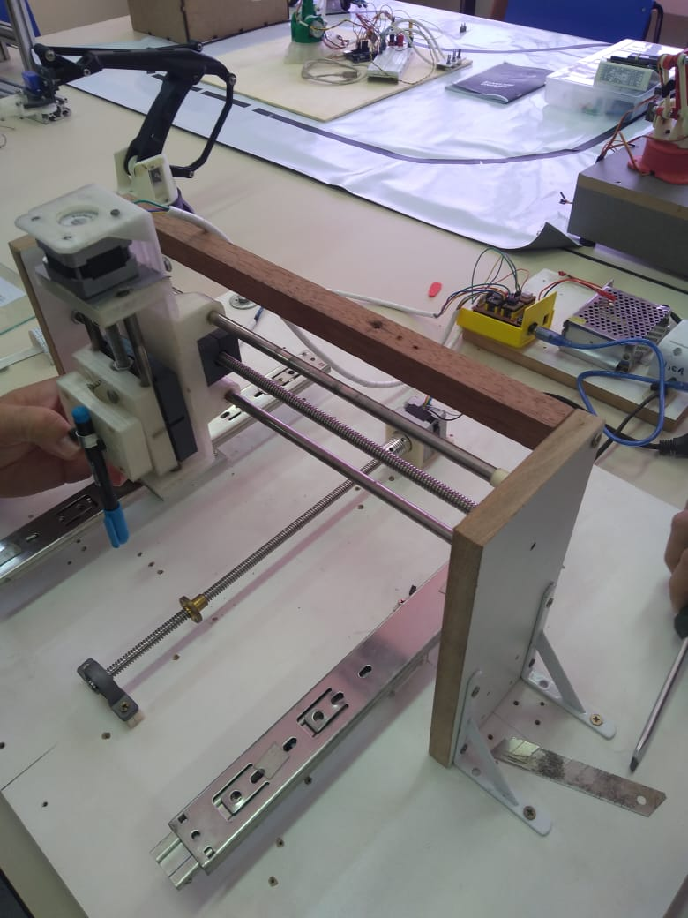
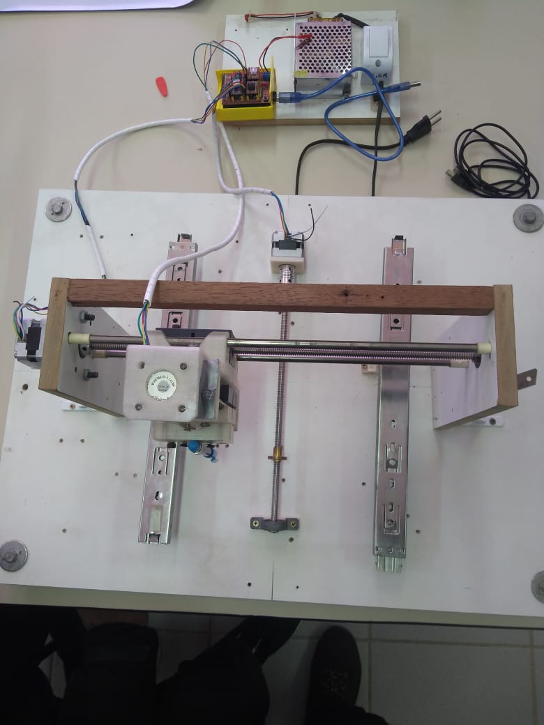
03
2 Sprint – MAv.
Quem somos
O Projeto

Slide 4
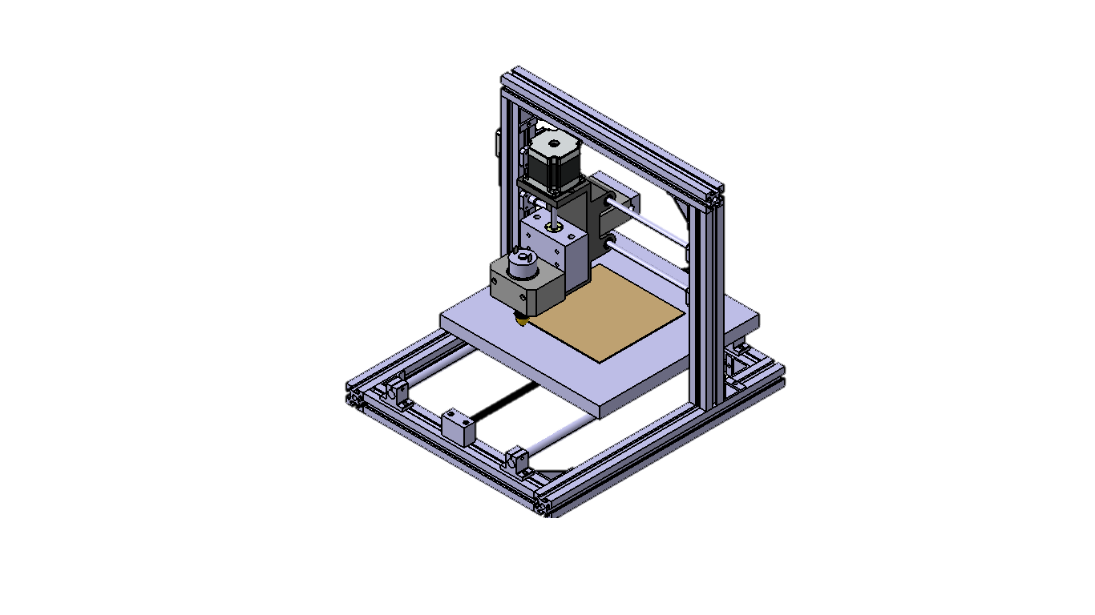
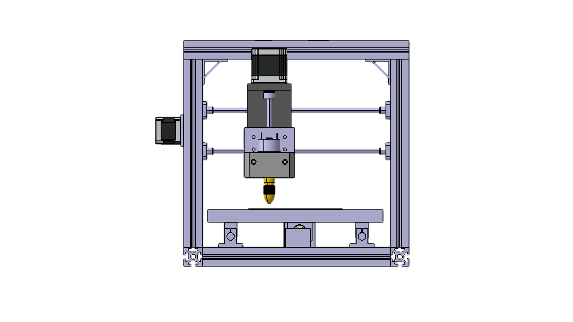
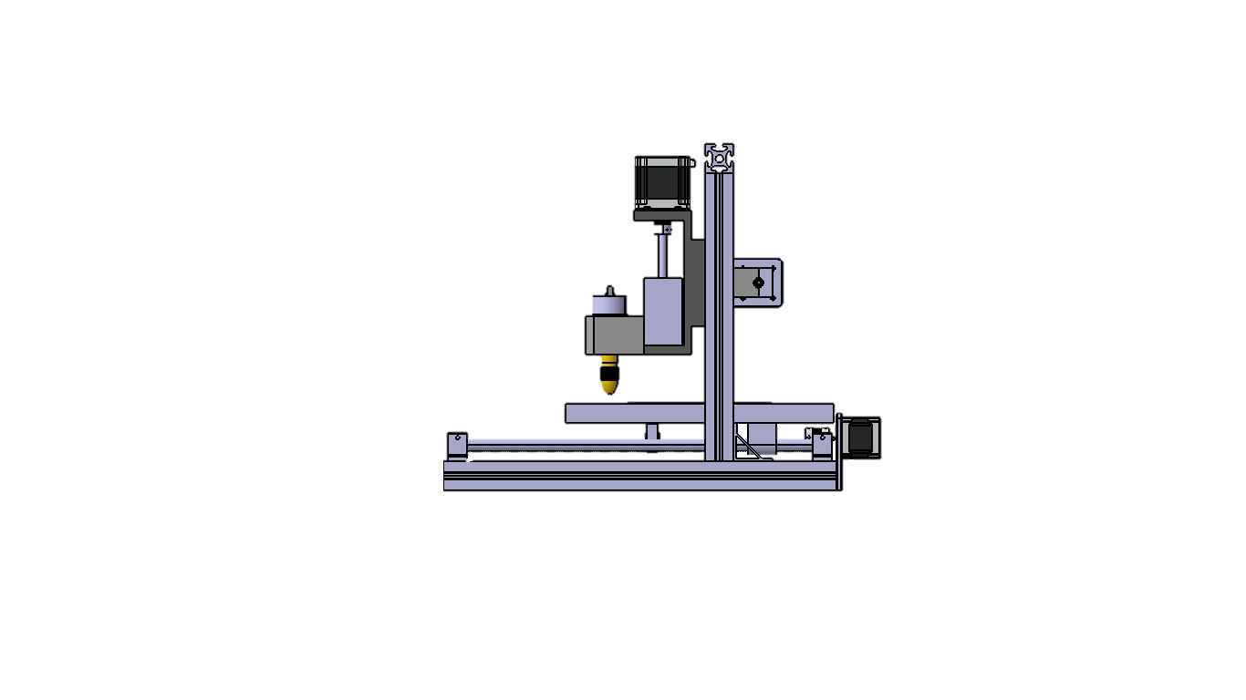
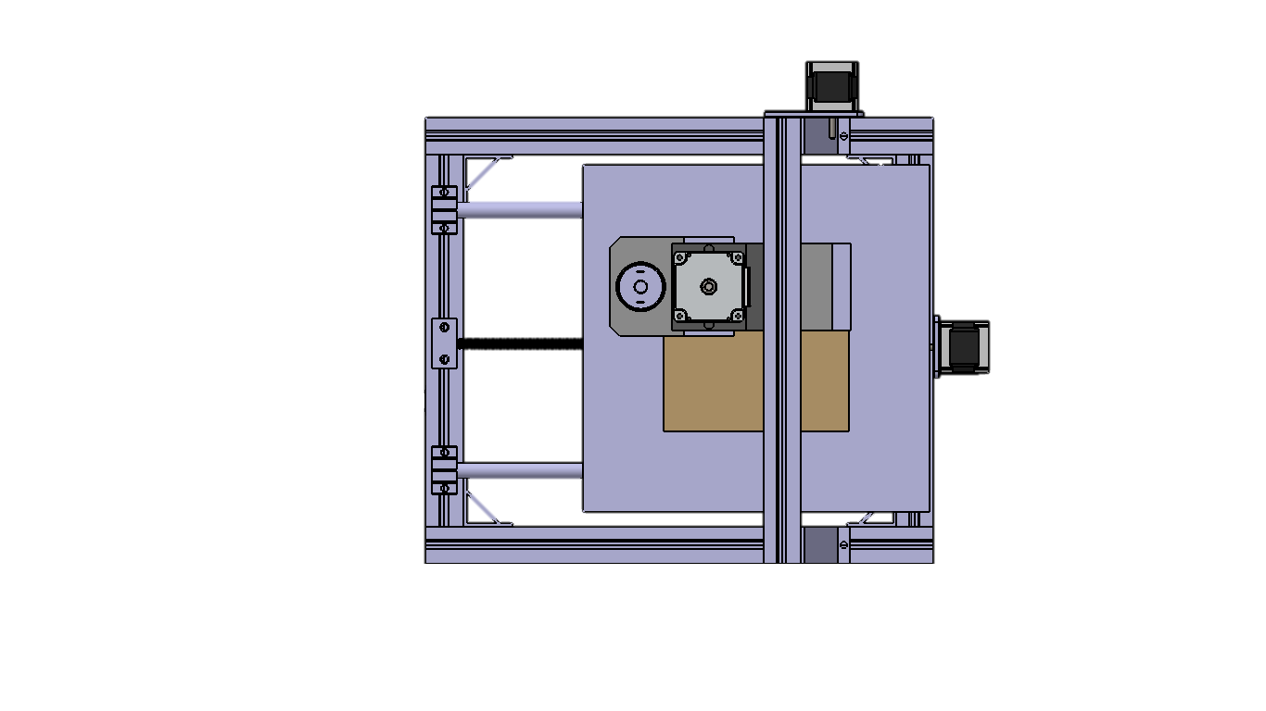
04
2 Sprint – MAv.
O Projeto

Slide 5
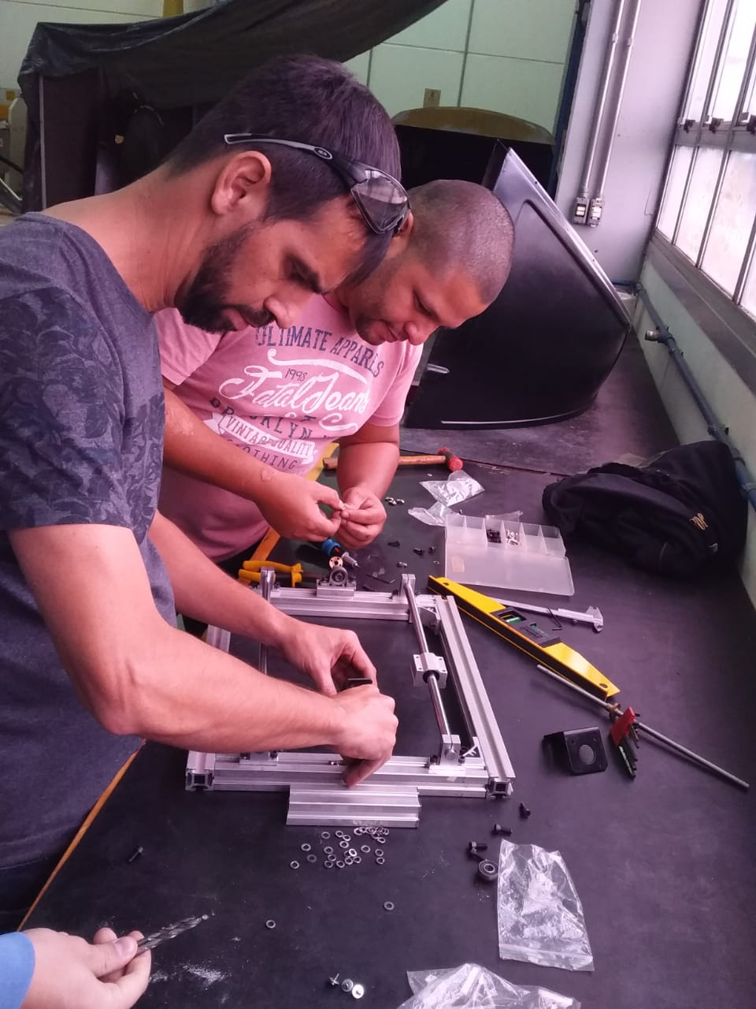
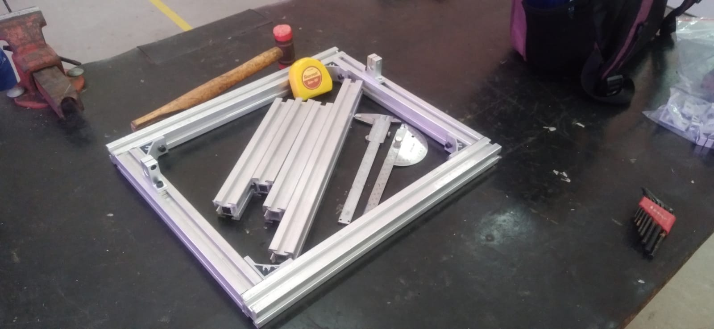
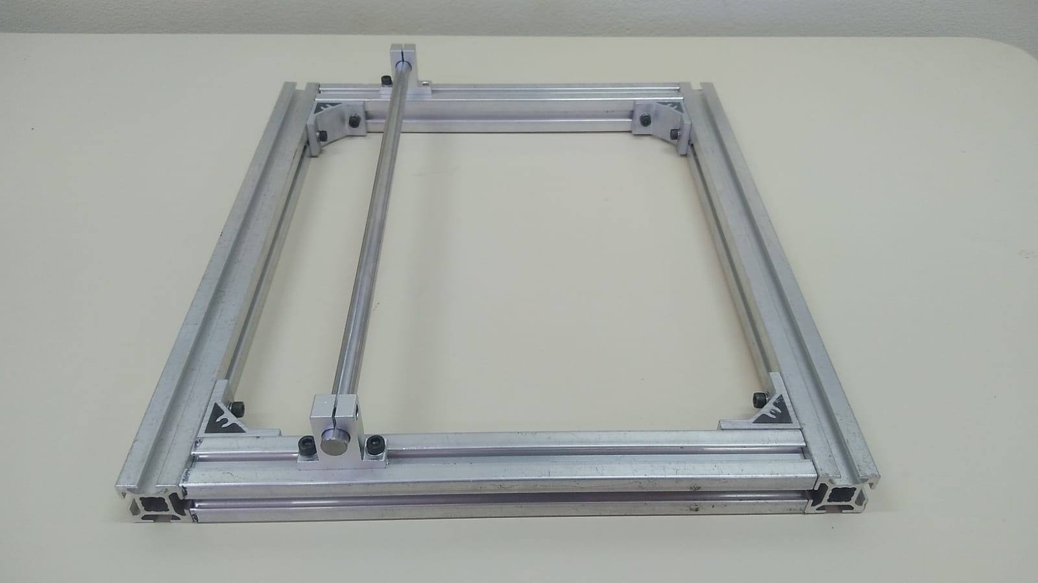
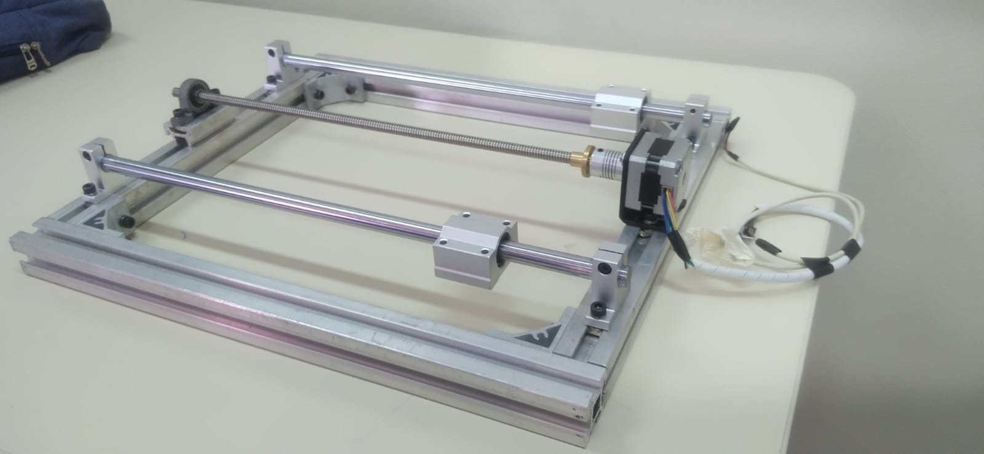
05
2 Sprint – MAv.
O Projeto

Slide 6
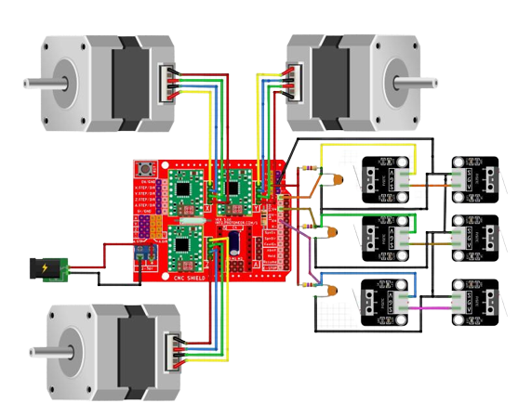

06
2 Sprint – MAv.
O Projeto
Arquitetura de
hardware e software

Slide 7
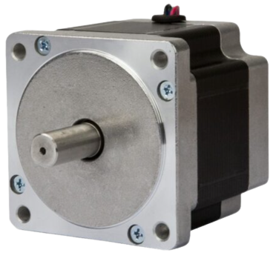
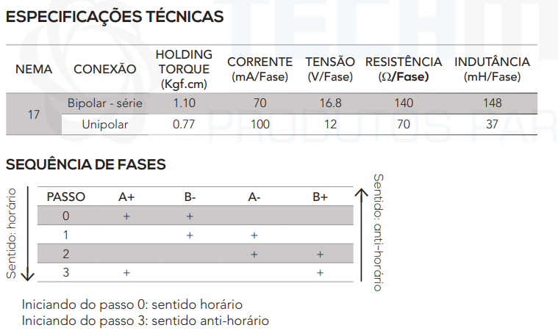
07
2 Sprint – MAv.
Motor de passo – nema 17
MOTOR PASSO NEMA AK17/1.10F6LN1.8
Configuração Bipolar – Série
Torque – 1,10 Kgf.cm
Corrente Consumo – 0,7 A
Arquitetura de
hardware e software

Slide 8
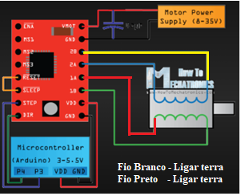
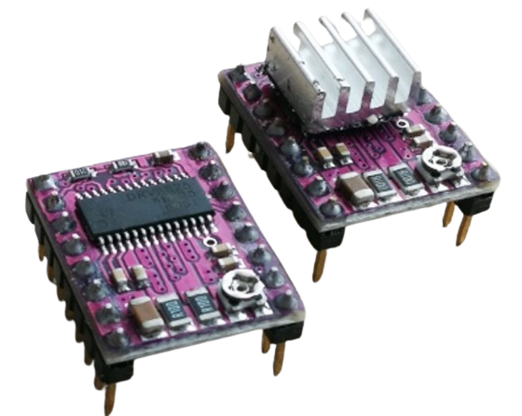
08
2 Sprint – MAv.
ESQUEMA Elétrico do MOTOR DE PASSO
CONFIGURAçãO BIPOLAR - SéRIE
Arquitetura de
hardware e software
DRIVE Potência DRV8825
CORRENTE 2a

Slide 9
09
2 Sprint – MAv.
ESQUEMA Elétrico - CNC ROUTER
Arquitetura de
hardware e software

Slide 10



10
2 Sprint – MAv.
Arquitetura de
hardware e software
Manuais

Slide 11

11
2 Sprint – MAv.
Manuais
GitHub

Slide 12
Obrigado

